Slide 1
TIẾT 50:
THỰC HÀNH TIẾNG VIỆT
GIÁO VIÊN: …

Slide 2
KHỞI ĐỘNG

Slide 3
VƯỢT CHƯỚNG NGẠI VẬT
G
Ồ
M
C
Ó
0
6
C
H
Ữ
C
Á
I

Slide 4
VƯỢT CHƯỚNG NGẠI VẬT
Đ
N
G
H
H
?
?
?
?
?
A
?
?
1
Ĩ
A
1
?
?
N
H
2
Ó
2
Â
?
?
?
H
?
?
N
Ó
A
?
?
3
?
A
C
Ả
G
I
3
?
?
M
?
?
?
?
?
Á
C
4
N
?
4
?
T
Ừ
?
Í
?
?
T
N
H
?
?
?
5
D
5
?
D
A
H
Ừ
?
N
?
?
?
?
T
6
?
Ụ
6
N
?
?
?
Ụ
Ẩ
D
?

Slide 5
6
6
6
6
6
6
Câu 1. Các từ: chân tủ, chân mây, chân trời, chân bàn là từ gì?(6 kí tự)
QUAY VỀ
Notes:
Hồ Chí Minh

Slide 6
7
7
7
7
7
7
7
Câu 2. Những câu thơ sau sử dụng biện pháp tu từ nào?
“Cả công trường say ngủ cạnh dòng sông
Những tháp khoan nhô lên trời ngẫm nghĩ
Những xe ủi, xe ben sóng vai nhau nằm nghỉ”.(6 kí tự)
QUAY VỀ
Notes:
1954

Slide 7
7
7
7
7
7
7
7
Câu 3. Điền từ thích hợp vào chỗ trống: Câu văn “Trời nắng giòn tan.” đã để làm sử dụng kiểu ẩn dụ chuyển đổi …… để làm câu văn thêm sinh động và hấp dẫn.( 7 kí tự)
QUAY VỀ
Notes:
Thủ đô

Slide 8
6
6
6
6
6
6
Câu 4. Xác định từ loại của các từ sau: xanh xanh, tươi tắn, rực rỡ, nhỏ nhỏ. ( 6 kí tự)
QUAY VỀ
Notes:
15

Slide 9
6
6
6
6
6
6
Câu 5. Điền từ còn thiếu vào câu sau: …. là những từ dùng để gọi tên các sự vật, hiện tượng, khái niệm. ( 6 kí tự)
QUAY VỀ
Notes:
15

Slide 10
4
4
4
4
Câu 6. Điền từ còn thiếu vào chỗ trống: ….gọi tên các sự vật, hoặc hiện tượng này bằng tên sự vật, hiện tượng khác có nét tương đồng với nhau có tác dụng nhằm tăng sức gợi hình, gợi cảm.( 4 kí tự)
QUAY VỀ
Notes:
15

Slide 11
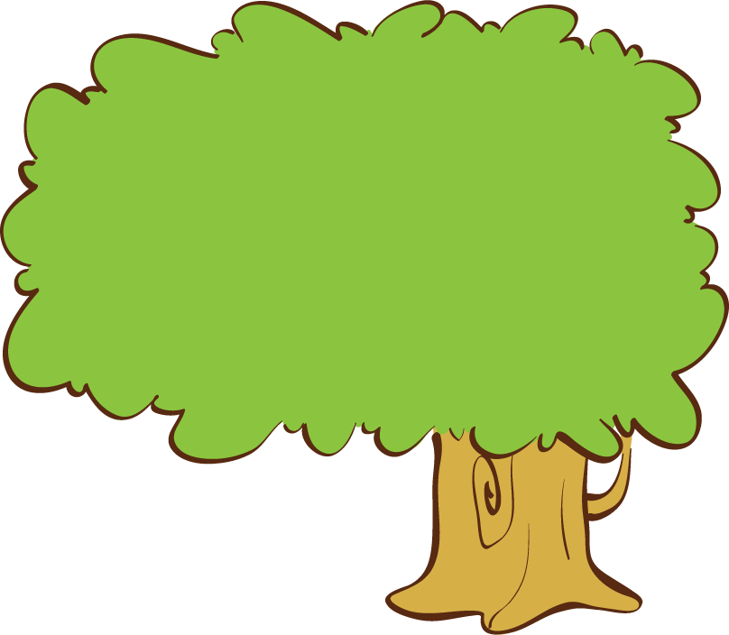
Bàn tay – người lao động (1 bộ phận – tổng thể) → Hoán dụ
Bàn tay (người lao động) ta làm nên tất cả
Có sức người sỏi đá cũng thành cơm
(Bài ca vỡ đất – Hoàng Trung Thông)
Bố bạn Khôi làm giám đốc nên bạn Khôi có 1 chân trong ty
Notes:
Giáo án của Hạnh Nguyễn: https://www.facebook.com/HankNguyenn

Slide 12
HÌNH THÀNH KIẾN THỨC

Slide 13
I. HOÁN DỤ:

Slide 14
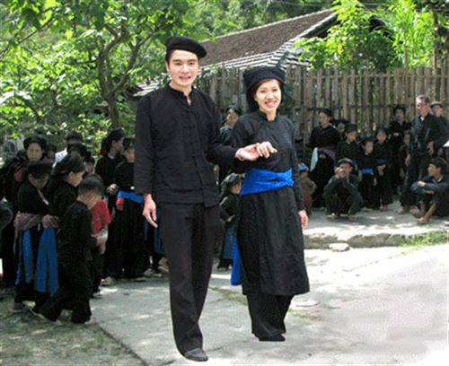
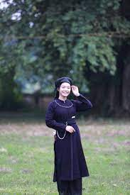
1. Nhận biết hoán dụ:
Ở đây, áo chàm được dùng với nghĩa hoán dụ, chỉ những người dân Việt Bắc với trang phục đặc trưng là áo chàm.
Đọc hai dòng thơ sau, chú ý nghĩa của áo chàm:
Áo chàm đưa buổi phân li Cầm tay nhau biết nói gì hôm nay.
(Tố Hữu, Việt Bắc)
Quan hệ giữa trang phục với người mang trang phục đó được coi là quan hệ tương cận (gần nhau). Ngoài ra, quan hệ tương cận có thể là quan hệ toàn thể - bộ phận, vật chứa - vật được chứa, sự vật - chất liệu…

Slide 15
2. Khái niệm:
Gọi tên sự vật, hiện tượng, khái niệm này
Áo nâu cùng với áo xanh
Nông thôn cùng với thị thành đứng lên.
Hãy tìm các câu thơ có sử dụng phép hoán dụ mà em biết?
có quan hệ gần gũi với nó nhằm tăng sức gợi hình, gợi cảm cho sự diễn đạt.
Hoán dụ
Bằng tên một sự vật, hiện tượng, khái niệm

Slide 16
Một cây làm chẳng nên non
Ba cây chụm lại nên hòn núi cao.
(Ca dao)
3. Các kiểu hoán dụ:
Anh ấy là một tay săn bàn có hạng trong đội bóng.
Lấy một bộ phận để gọi toàn thể;
Áo chàm đưa buổi phân li/ Cầm tay nhau biết nói gì hôm nay
Lấy cái cụ thể để gọi cái trừu tượng.
Vì sao Trái đất nặng ân tình
Nhắc mãi tên Người: Hồ Chí Minh
(Tố Hữu)
04
01
Lấy vật chứa đựng để gọi vật bị chứa đựng;
Lấy dấu hiệu của sự vật để gọi sự vật;
02
03

Slide 17
 | ẨN DỤ | HOÁN DỤ
Giống nhau | Gọi tên sự vật, hiện tượng này bằng tên sự vật, hiện tượng khác, tăng sức gợi hình, gợi cảm
Khác nhau | Dựa vào quan hệ tương đồng. Cụ thể là tương đồng về: - hình thức - cách thức thực hiện - phẩm chất - cảm giác | Dựa vào quan hệ gần gũi. Cụ thể: - bộ phận - toàn thể - vật chứa đựng - vật bị chứa đựng - dấu hiệu của sự vật - sự vật - cụ thể - trừu tượng.
Người cha mái tóc bạc
Đốt lửa cho anh nằm
Nhớ ông cụ mắt sáng ngời
Áo nâu, túi vải, đẹp tươi lạ thường.
Hoán dụ có gì giống và khác với ẩn dụ? Cho ví dụ minh hoạ.

Slide 18
II. THÀNH NGỮ:

Slide 19
Thành ngữ là 1 cụm từ cố định, có cấu tạo hoàn chỉnh. Ví dụ: Lên thác xuống ghềnh, Bảy nổi ba chìm, Một nắng hai sương

Slide 20
III. LUYỆN TẬP:

Slide 21
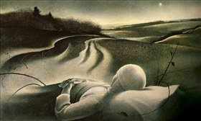
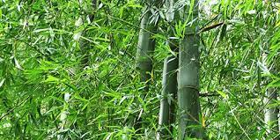
Bài tập 1/SGK T99.
a. Nhắm mắt xuôi tay: ý chỉ cái chết nhẹ nhàng, thanh thản.

Slide 22
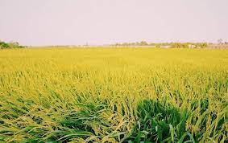
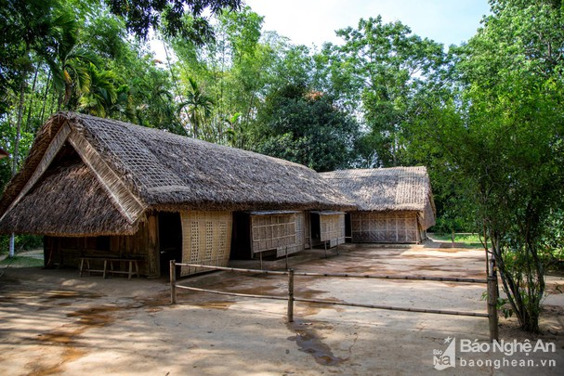
Bài tập 1/SGK T99.
b. Mái nhà tranh, đồng lúa chín → thay thế cho quê hương, làng mạc, ruộng đồng nói chung.

Slide 23
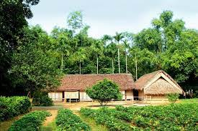
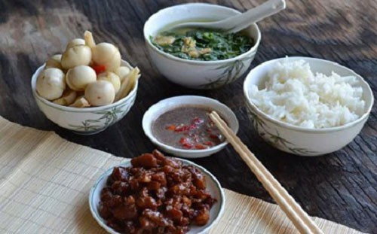
Bài tập 1/SGK T99.
c. Áo cơm cửa nhà → nói đến của cải vật chất, những thứ tốt đẹp mà người tốt, hiền lành xứng đáng được hưởng.

Slide 24
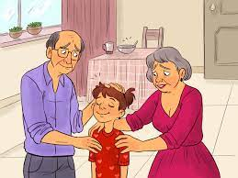
Bài tập 2/SGK T100.
a. - Biện pháp tu từ so sánh, ví khoảng cách giữa Đời cha ông với đời tôi cũng xa như con sông với chân trời.
→ Tác dụng: Tác giả muốn diễn tả ý: giữa các thế hệ luôn có những khoảng cách.

Slide 25
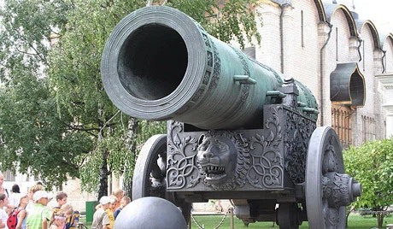
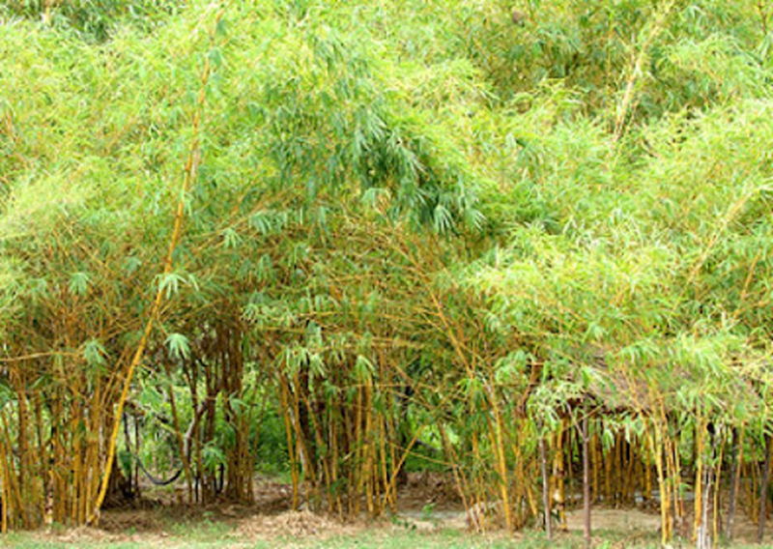
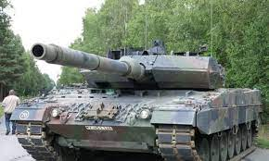
Bài tập 2/SGK T100.
b. - Biện pháp tu từ nhân hóa: gậy tre, chông tre chống lại sắt thép quân thù; Tre xung phong vào xe tăng đại bác.
→ Tác dụng: tăng tính gợi hình, gợi cảm, làm cho câu văn thêm sinh động, hấp dẫn đồng thời nhấn mạnh tác dụng và phẩm chất cao quý của cây tre: tre cũng có những hành động và đức tính giống con người.

Slide 26
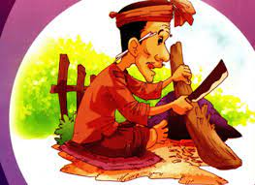
Bài tập 3/SGK T100.
Đẽo cày theo ý người ta
Sẽ thành khúc gỗ chẳng ra việc gì
→ Liên tưởng đến thành ngữ: Đẽo cày giữa đường;
➔ Ý nghĩa: những người không độc lập, không có chính kiến riêng, luôn bị tác động và thay đổi theo ý kiến người khác thì làm việc gì cũng không đạt được kết quả.

Slide 27
Trò chơi
AI NHANH HƠN

Slide 28
Câu 1. Có mấy kiểu hoán dụ cơ bản?
HẾT GIỜ
A
4
B
5
C
6
D
7

Slide 29
Câu 2. Câu “Vì lợi ích mười năm trồng cây / Vì lợi ích trăm năm trồng người” sử dụng phép hoán dụ nào?
HẾT GIỜ
A
lấy vật chứa đựng để gọi vật bị chứa đựng
B
lấy bộ phận gọi tên toàn thể
C
lấy dấu hiệu của sự vật để gọi tên sự vật
D
Lấy cái cụ thể để gọi tên cái trừu tượng

Slide 30
Câu 4. Trong câu ca dao, từ “mồ hôi” hoán dụ cho sự vật gì:Mồ hôi mà đổ xuống đồng/Lúa mọc trùng trùng sáng cả đồi nương chỉ
HẾT GIỜ
A
Người công nhân
B
Người lao động với quá trình lao động nặng nhọc
C
Kết quả lao động
D
Công việc lao động

Slide 31
Câu 6. Câu thơ sau sử dụng phép hoán dụ nào?
Một trái tim lớn lao đã giã từ cuộc đời
Một khối óc lớn đã ngừng sống
HẾT GIỜ
A
Lấy dấu hiệu để gọi đối tượng
B
Lấy cụ thể để chỉ trừu tượng
C
Lấy bộ phận để chỉ toàn thể
D
Lấy vật chứa đựng để gọi toàn thể

Slide 32
Câu 7. Câu thơ “Trời xanh quen thói má hồng đánh ghen” thuộc kiểu hoán dụ nào?
HẾT GIỜ
A
Lấy cái cụ thể để gọi cái trừu tượng
B
Lấy dấu hiệu của sự vật để gọi sự vật
C
Lấy vật chứa đựng để gọi vật bị chứa đựng
D
Lấy bộ phận để gọi toàn thể

Slide 33
Câu 8. Trong câu “Nó là chân sút cừ của đội bóng” từ “chân sút cừ” sử dụng biện pháp nghệ thuật gì
HẾT GIỜ
A
Ẩn dụ
B
Nhân hóa
C
So sánh
D
Hoán dụ

Slide 34
Câu 7. Hai câu thơ dưới đây thuộc kiểu hoán dụ nào? Vì sao Trái đất nặng ân tình
Nhắc mãi tên người Hồ Chí Minh
HẾT GIỜ
A
Lấy vật chứa đựng để gọi vật bị chứa đựng
B
Lấy dấu hiệu của sự vật để gọi sự vật
C
Lấy cái cụ thể để gọi cái trừu tượng
D
Lấy bộ phận để gọi toàn thể

Slide 35
Câu 9. Tác dụng của hoán dụ là
HẾT GIỜ
A
Tăng sức gợi hình, gợi cảm
B
Tăng tính nhạc cho lời văn
C
Nhấn mạnh ý diễn đạt
D
Tăng sức gợi cảm

Slide 36
BTVN: Tập làm thơ lục bát (có thể làm 2-4 câu). Đảm bảo yêu cầu của thơ lục bát:
Câu lục: 6 tiếng
Câu bát: 8 tiếng
Gieo vần: chữ thứ 6 của câu lục, gieo vần với chữ thứ 8 của câu bát, chữ 8 câu bát gieo vần với chữ thứ 6 của câu lục tiếp theo
- Đề tài: tự chọn đề tài (quê hương, thiên nhiên, gia đình…)

Slide 37
VẬN DỤNG

Slide 38
Tre già măng mọc là một thành ngữ quen thuộc. Dựa vào bài “Cây tre Việt Nam”, hãy viết một đoạn văn (5 – 7 dòng) nêu cách hiểu của em về thành ngữ này.

Slide 39
Hướng dẫn viết đoạn văn:
* Về hình thức:
Đảm bảo số câu, đảm bảo về quy tắc chính tả.
Đảm bảo hình thức đoạn văn.
* Về nội dung: nêu cách hiểu về thành ngữ “Tre già măng mọc”
Giới thiệu thành ngữ.
- Tre - Măng: Loại cây thường được dùng người việt nam để làm những vật dụng trong cuộc sống

Slide 40
Hướng dẫn viết đoạn văn:
- Già - Mọc: Ở đây có nghĩa là những cây già sẽ chết để làm chất dinh dưỡng nuôi cây non mọc lên
Ý nghĩa thành ngữ:
+ Vì lớp người trước già đi thì có lớp người sau kế tục, thay thế (lớp này kế tiếp lớp khác, không bao giờ hết).
+ Tre và măng luôn mọc gần nhau vì thế tre già luôn che chở và bảo vệ măng tránh ánh nắng mặt trời để cho măng lớn và phát triển.
+ Hình ảnh tre và măng tựa vào nhau và cứ thế cứ thế thế hệ này sẽ tiếp nối thế hệ trước để phát huy.

Slide 41
HẸN GẶP CÁC EM Ở TIẾT HỌC SAU NHÉ!

